Slide 1

DBAMY O STANDARDY EWALUACJI W POLSCE
Sprawozdanie merytoryczne Podsumowanie działań 2019

Slide 2

Zarząd PTE
Skład Zarządu Głównego PTE:
Prof. dr hab. Leszek Korporowicz – Prezes Honorowy
Jakub Wróblewski - Prezes Zarządu Głównego
Monika Bartosiewicz-Niziołek - Wiceprezes Zarządu Głównego
dr Marcin Zarzecki - Wiceprezes Zarządu Głównego
Agnieszka Śnieżek– Skarbnik
Mateusz Zych – Sekretarz
Beata Ciężka - Członek Zarządu Głównego
dr Mirosław Warowicki - Członek Zarządu Głównego
Skład Komisji Rewizyjnej PTE:
Jacek Pokorski – Przewodniczący Głównej Komisji Rewizyjnej
Piotr Stronkowski - Członek Głównej Komisji Rewizyjnej
Seweryn Krupnik - Członek Głównej Komisji Rewizyjnej

Slide 3
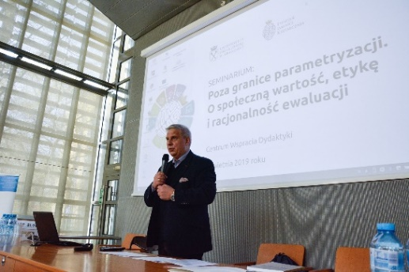
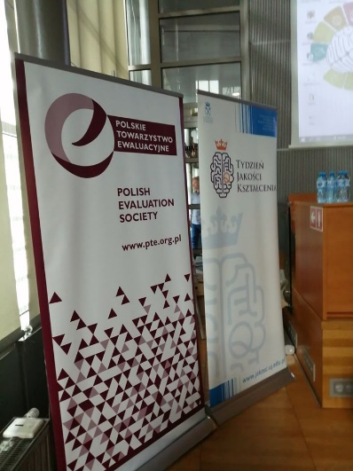
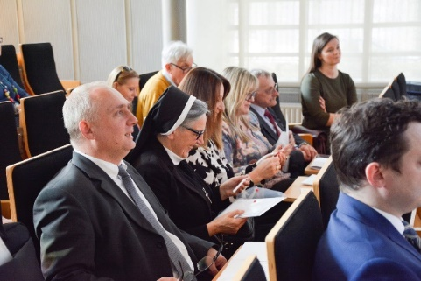
Działania naukowe
Tydzień Jakości Kształcenia – seminarium „Poza granice parametryzacji. O społeczną wartość, etykę i racjonalność ewaluacji” | Kraków 08-14.04.2019
Od 8 do 14 kwietnia 2019 roku na Uniwersytecie Jagiellońskim odbył się VII Tydzień Jakości Kształcenia, podczas którego odbyły się wykłady i dyskusje poświęcone zwiększaniu świadomości znaczenia działań projakościowych.
W trakcie Tygodnia Jakości Kształcenia odbyło się seminarium „Poza granice parametryzacji. O społeczną wartość, etykę i racjonalność ewaluacji”.
Źródło zdjęć: Uniwersytet Jagielloński – Tydzień Jakości Kształcenia | Polskie Towarzystwo Ewaluacyjne

Slide 4
Działania naukowe
Tydzień Jakości Kształcenia – seminarium „Poza granice parametryzacji. O społeczną wartość, etykę i racjonalność ewaluacji” | Kraków 08-14.04.2019
IMIĘ I NAZWISKO | TYTUŁ
Dr hab. Leszek Korporowicz | Wprowadzenie: O społeczną odpowiedzialność ewaluacji
Prof. dr hab. Henryk Mizerek | Jak uratować pedagogiczny sens ewaluacji – czyli warunki brzegowe jakości kształcenia na uniwersytecie
Dr hab. Marek Rembierz | O potrzebie aksjologii ewaluacji, czyli o walorach dialogu w refleksji nad wartością edukacji.
Dr hab. Maria Groenwald | Etyczne aspekty decyzji nauczycieli akademickich podejmowanych w odpowiedzi na „ewaluację” reformowanego systemu szkolnictwa wyższego
Dr hab. Krzysztof Szewior | Ewaluacja a akredytacja w szkolnictwie wyższym państw niemieckojęzycznych. Ku środowiskowej współodpowiedzialności.
Dr hab. Sylwia Jaskuła | Działania pozorne w ewaluacji jakości kształcenia i działalności naukowej w obszarze szkolnictwa wyższego
Dr Marcin Zarzecki UKSW | Eskalacja czy kryzys ewaluacji. Pytanie o metodologię jakości kształcenia
Dr hab. inż. Justyna Bugaj UJ Pełnomocnik Rektora UJ ds. jakości kształcenia | System Doskonalenia Jakości Kształcenia Uniwersytetu Jagiellońskiego
Jakub Wróblewski – Prezes PTE | Standardy ewaluacji Polskiego Towarzystwa Ewaluacyjnego
Dr hab. Leszek Korporowicz UJ | Społeczna racjonalność ewaluacji

Slide 5

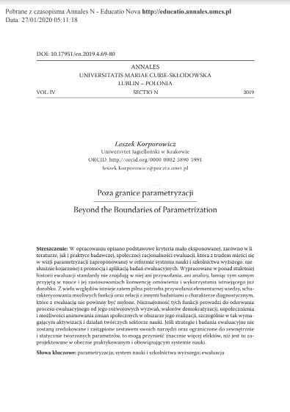
Działania naukowe
Tydzień Jakości Kształcenia – seminarium „Poza granice parametryzacji. O społeczną wartość, etykę i racjonalność ewaluacji” | Kraków 08-14.04.2019
Efektem seminarium ewaluacyjnego jest publikacja zbiorowa w „Educatio Nova” (Annales Universitatis Mariae Curie-Sklodowska, sectio N – Educatio Nova - No 4 2019).
W numerze znalazły się artykuły autorstwa m. in.: Leszka Korporowicza, Sylwii Jaskuły, Marii Groenwald, Justyny Nowotniak, Aleksandry Araszkiewicz, Iwony Morawskiej, Anety Grodeckiej, Krzysztofa Szewiora i Jakuba Wróblewskiego.

Slide 6
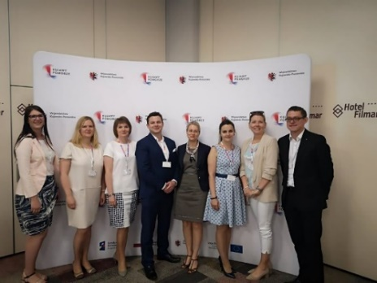
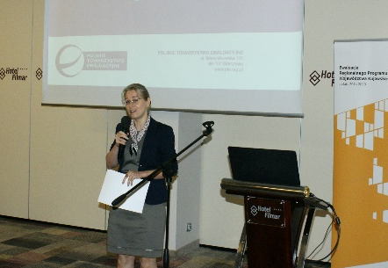
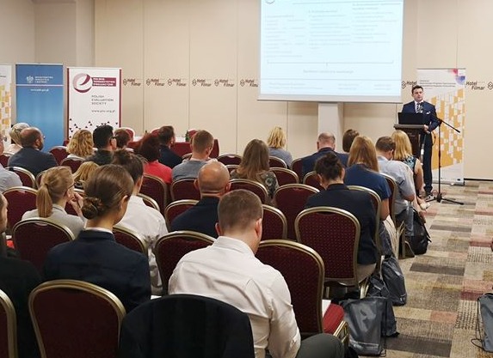
Działania naukowe
IV Międzyregionalna Konferencja Ewaluacyjna: Ewaluacja – obowiązek czy klucz do uproszczeń w realizacji programów operacyjnych? | Toruń 4-5.06.2019
Wydarzenie pod patronatem Ministra Inwestycji i Rozwoju oraz Polskiego Towarzystwa Ewaluacyjnego zostało zorganizowane przez Biuro Ewaluacji Wydziału Analiz i Ewaluacji w Departamencie Funduszy Europejskich Urzędu Marszałkowskiego Województwa Kujawsko-Pomorskiego.
Szesnaście wystąpień poświęconych było m.in. wyzwaniom dla ewaluacji polityki spójności i roli ewaluacji w procesie decyzyjnym.
Źródło zdjęć: Urząd Marszałkowski Województwa Kujawsko-Pomorskiego

Slide 7
Działania naukowe
IV Międzyregionalna Konferencja Ewaluacyjna: Ewaluacja – obowiązek czy klucz do uproszczeń w realizacji programów operacyjnych? | Toruń 4-5.06.2019
W trakcie konferencji zaprezentowano wystąpienia podsumowujące zrealizowane przez PTE badania: Monika Bartosiewicz-Niziołek przedstawiła wyniki badania postaw koordynatorów projektów wobec ewaluacji: „Zbędne obciążenie, gwarancja jakości czy szansa na rozwój?”. Jakub Wróblewski zaprezentował wyniki badania „Assessment of the Current State of Democracy, Human Rights and Governance (DRG) Evaluation in Europe” zrealizowanego we współpracy z towarzystwami ewaluacyjnymi z Chorwacji, Grecji, Macedonii, Serbii, Turcji i Ukrainy.

Slide 8
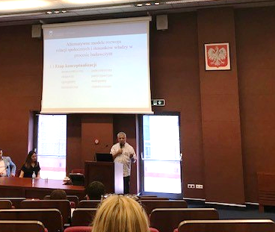
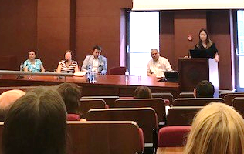
Działania naukowe
VIII Transdyscyplinarne Sympozjum Badań Jakościowych | Warszawa 26-27.06.2019
26-27 czerwca 2019 na Uniwersytecie Kardynała Stefana Wyszyńskiego w Warszawie odbyło się VIII Transdyscyplinarne Sympozjum Badań Jakościowych.
Podczas dwudniowego sympozjum miało miejsce wiele wystąpień i dyskusji - w tym prelekcje przedstawicieli Polskiego Towarzystwa Ewaluacyjnego.
Źródło zdjęć: Polskie Towarzystwo Ewaluacyjne

Slide 9
Działania naukowe
VIII Transdyscyplinarne Sympozjum Badań Jakościowych | Warszawa 26-27.06.2019
Podczas sympozjum odbyło pięć prelekcji przedstawicieli Polskiego Towarzystwa Ewaluacyjnego w ramach sesji plenarnej Relacje społeczne w badaniach ewaluacyjnych: „Badania ewaluacyjne jako model stosunków władzy” (prof. Leszek Korporowicz), „Ewaluacja społeczna w rewitalizacji dialogicznych funkcji edukacji” (dr Sylwia Jaskuła), „Ewaluacja codzienności – czyli kilka refleksji praktyka Ewaluatora” (Beata Ciężka), „Dostępność i podmiotowość - o włączającym sposobie prowadzenia badań ewaluacyjnych w środowisku osób z niepełnosprawnościami” (Magdalena Kocejko) i „(Nowe) Standardy ewaluacji Polskiego Towarzystwa Ewaluacyjnego” (Jakub Wróblewski)

Slide 10
Działania naukowe
Seminarium: Wyzwania w obszarze ewaluacji działań edukacyjnych adresowanych do osób dorosłych | Warszawa 15.10.2019
Seminarium zostało zorganizowane przez Fundację Rozwoju Systemu Edukacji i Polskie Towarzystwo Ewaluacyjne.
Seminarium skierowane było do badaczy oraz osób zajmujących się ewaluacją i oceną programów finansowanych ze środków publicznych, jak również do realizatorów projektów edukacyjnych adresowanych do osób dorosłych.
W pierwszej części seminarium dr Barbary Worek (UJ) wygłosiła referat dotyczący pomiaru aktywności edukacyjnej osób dorosłych oraz wystąpienia dr Mirosławy Cylkowskiej-Nowak (UMP), które dotyczyło metod ewaluacji zapewniających dostęp do perspektywy uczestnika projektów.

Slide 11
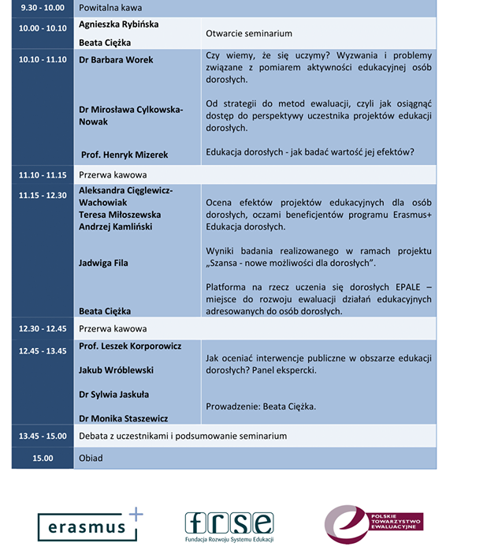
Działania naukowe
Seminarium: Wyzwania w obszarze ewaluacji działań edukacyjnych adresowanych do osób dorosłych | Warszawa 15.10.2019
Kolejna część spotkania była związana z prezentacjami beneficjentów programu Erasmus+ Edukacja Dorosłych. O swoich doświadczeniach opowiadali przedstawiciele: Centrum Kształcenia Ustawicznego w Sopocie, Centrum Spotkań Europejskich „Światowid” w Elblągu oraz Stowarzyszenie na rzecz Osób Niepełnosprawnych „Radość życia” w Dąbrowie Białostockiej.

Slide 12
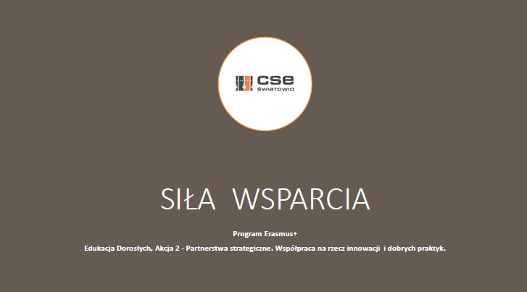
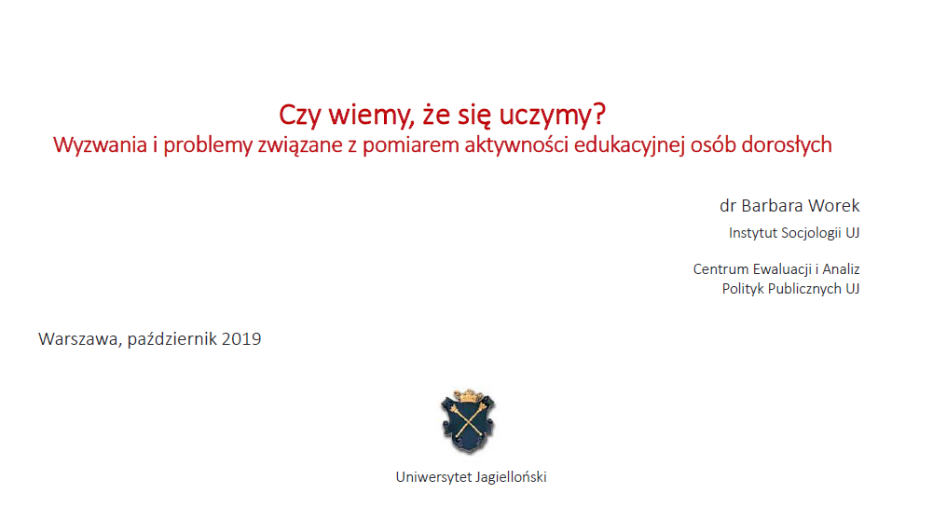
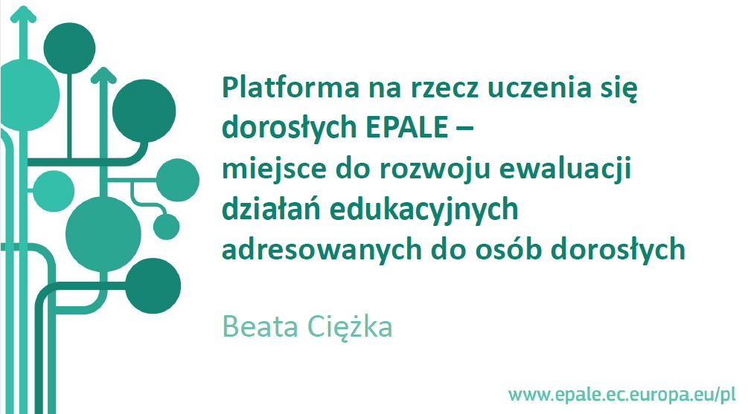


Działania naukowe
Seminarium: Wyzwania w obszarze ewaluacji działań edukacyjnych adresowanych do osób dorosłych | Warszawa 15.10.2019
Drugą część spotkania rozpoczął panel ekspercki, moderowany przez Beatę Ciężką. W panelu wzięli udział przedstawiciele instytucji badawczych oraz PTE: prof. Leszek Korporowicz (UJ), dr Monika Staszewicz (IBE), dr hab. Sylwia Jaskuła (PWSIP) i Jakub Wróblewski (PTE). W wyniku rozmowy ekspertów wywiązała się szersza dyskusja z uczestnikami na temat tego jak oceniać działania publiczne prowadzone w obszarze edukacji dorosłych.

Slide 13
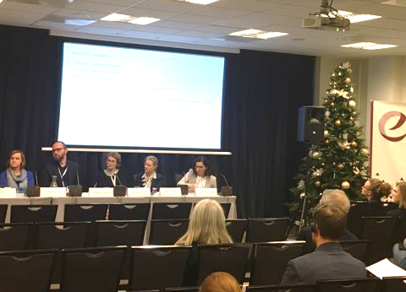

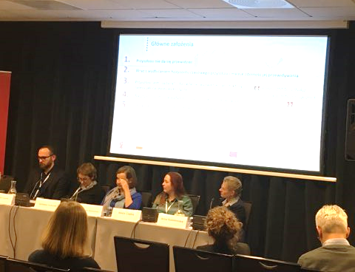
Działania naukowe
XIII Międzynarodowa Konferencja Ewaluacyjna | Kraków 9-10.12.2019
Podczas konferencji odbył się przygotowany przez ekspertów PTE panel dyskusyjny:
„Znane metody, nowe wykorzystanie w ewaluacji Polityki Spójności UE” - moderacja: Monika Bartosiewicz-Niziołek, uczestnicy: dr Agnieszka Skowrońska, Beata Ciężka, Agnieszka Szczurek, Anna Kowalewska, dr Seweryn Krupnik.
Źródło zdjęć: XIII Międzynarodowa Konferencja Ewaluacyjna, Polskie Towarzystwo Ewaluacyjne

Slide 14
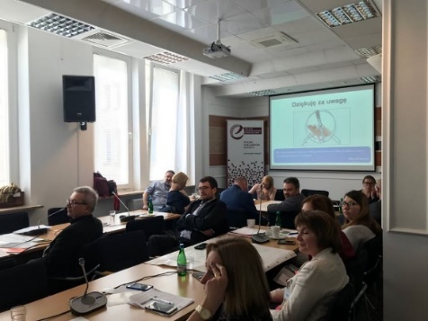
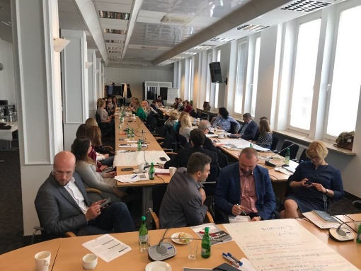
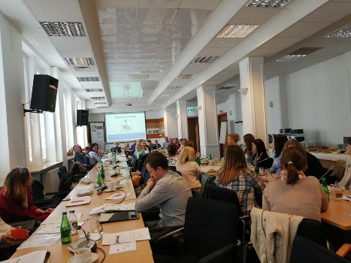
Działania naukowe
Spotkanie Zespołu Sterującego Ewaluacją Polityki Spójności oraz Grupy Sterującej Ewaluacją PO WER w Ministerstwie Inwestycji i Rozwoju
Spotkanie zgromadziło przedstawicieli administracji publicznej, którzy na co dzień współpracują z ewaluatorami i wykorzystują wyniki ich prac. Byli to m.in. przedstawiciele urzędów marszałkowskich, wojewódzkich urzędów pracy i instytucji centralnych.
Podczas spotkania wiceprezes PTE p. Monika Bartosiewicz-Niziołek zaprezentowała nasze dotychczasowe doświadczenia oraz propozycje dotyczące modernizacji standardów ewaluacji.
Źródło zdjęć: Polskie Towarzystwo Ewaluacyjne

Slide 15

Działania naukowe
Spotkanie Zespołu Sterującego Ewaluacją Polityki Spójności oraz Grupy Sterującej Ewaluacją PO WER w Ministerstwie Inwestycji i Rozwoju
W trakcie spotkania Monika Bartosiewicz-Niziołek, Agnieszka Szczurek, Magda Szostakowska, Mirosław Warowicki i Jakub Wróblewski przeprowadzili warsztaty z przedstawicielami instytucji administracji samorządowej i wojewódzkiej.
Warsztaty umożliwiły wymianę doświadczeń i dyskusję o jasnych stronach ewaluacji, ale też wyzwaniach, które pojawiają się w trakcie współpracy instytucji publicznych z ewaluatorami.
Źródło zdjęć: Polskie Towarzystwo Ewaluacyjne

Slide 16
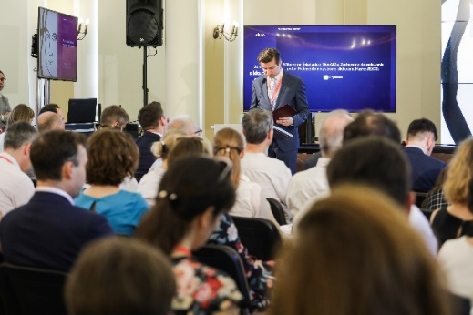
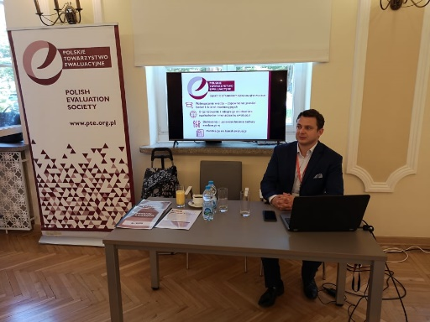
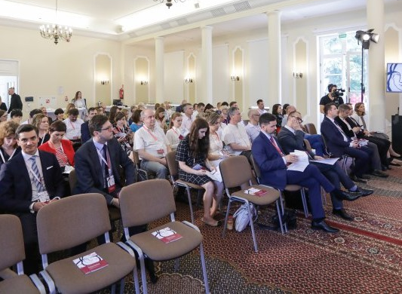
Działania networkingowe
Spotkanie networkingowe „Śniadania z MonAliZą” | Warszawa 12.06.2019 r.
Profesjonalizacja i upowszechnianie kompetencji zarządczych oraz metodyk projektowych, zarządzanie ryzykami w oparciu o diagnostykę i ewaluację - między innymi takie tematy poruszono podczas spotkania którego gospodarzem było Ministerstwo Kultury i Dziedzictwa Narodowego.
Źródło zdjęć: Ministerstwo Kultury i Dziedzictwa Narodowego, Polskie Towarzystwo Ewaluacyjne

Slide 17

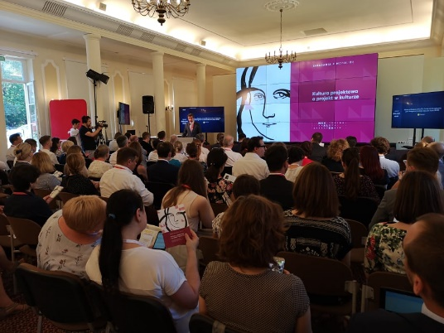
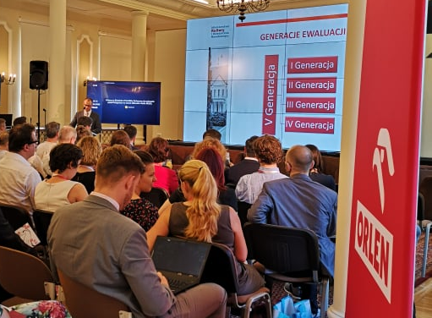
Działania networkingowe
Spotkanie networkingowe „Śniadania z MonAliZą” | Warszawa 12.06.2019 r.
Prelekcję pt. W kierunku kultury jakości – ewaluacja jako instrument zarządzania ryzykiem zaprezentował zastępca dyrektora Departamentu Własności Intelektualnej i Mediów MKiDN dr Marcin Zarzecki.
Uczestnicy mogli także skorzystać z konsultacji ekspertów Rządowego Biura Monitorowania Projektów KPRM oraz Polskiego Towarzystwa Ewaluacyjnego: dr Mirosław Warowicki i Jakub Wróblewski.
Źródło zdjęć: Ministerstwo Kultury i Dziedzictwa Narodowego, Polskie Towarzystwo Ewaluacyjne

Slide 18
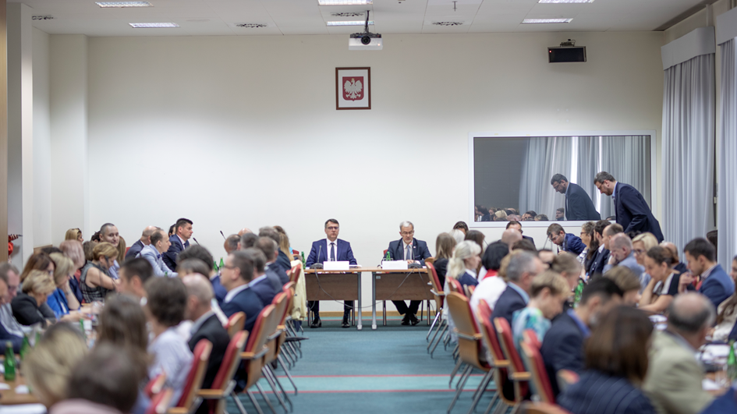
Współpraca z instytucjami zewnętrznymi
Konsultacje założeń do Umowy Partnerstwa na lata 2021-2027 (Założenia do Umowy Partnerstwa na lata 2021-2027 (ZUP) są elementem prac nad Umową Partnerstwa na lata 2021-2027 (UP), która wynika z art. 7 projektu rozporządzenia ogólnego.
PTE podczas konsultacji reprezentowali dr Mirosław Warowicki i Piotr Stronkowski.
Rozwój współpracy z instytucjami zewnętrznymi:
Źródło zdjęć: Ministerstwo Funduszy i Polityki Regionalnej

Slide 19

Współpraca z instytucjami zewnętrznymi
Współpraca z NESE (Network of European Evaluation Societies): w 2019 r. Monika Bartosiewicz Niziołek została reprezentantką PTE na Europę Środkową i Wschodnią w NESE, której działania koordynuje obecnie Macedonia.
W 2019 roku rozpoczęto prace nad strategicznymi założeniami NESE (wypracowaniem misji, wizji, celów i zakresu działań tej organizacji), które będą finalizowane w 2020 roku.
Rozwój współpracy z instytucjami zewnętrznymi:
Źródło grafiki: NESE www.europeanevaluation.org

Slide 20
Działalność szkoleniowa
Zrealizowane szkolenia:
Ewaluacja Rządowego Programu Wsparcia Rozwoju Organizacji Harcerskich i Skautowych na lata 2018-2030 na zlecenie Narodowego Instytutu Wolności Centrum Rozwoju Społeczeństwa Obywatelskiego (grudzień 2019)
Ewaluacja programów i projektów na zlecenie FRSE (grudzień 2019)
Stosowanie zasady dostępności w ewaluacji dla Zespołu Sterującego Ewaluacją Polityki Spójności na lata 2014-2020, Grupy Sterującej Ewaluacją PO WER oraz Krajowego i Regionalnych Obserwatoriów Terytorialnych na zlecenie Ministerstwa Inwestycji i Rozwoju we współpracy ze Spółdzielnią Socjalną Fado z Łodzi (wrzesień 2019)
Kuźnia Ewaluacji – edycja otwarta (czerwiec 2019)
Ewaluacja Regionalnego Programu Operacyjnego dla pracowników Urzędu Marszałkowskiego Województwa Świętokrzyskiego w Kielcach (czerwiec 2019)
Ewaluacja projektu – jak to zrobić? dla beneficjentów Regionalnego Programu Operacyjnego na lata 2014-2020 wdrażanego przez Urząd Marszałkowski Województwa Kujawsko-Pomorskiego w Toruniu (marzec 2019)

Slide 21


Publikacje
Publikacje wydane we współpracy z PTE:
Bartosiewicz-Niziołek, M., Felcis, W., Strzęboszewski, P., Hermann-Pawłowska, K., Ciężka, B., Szczurek, A. (2020) Poland [w:] The Institutionalization of Evaluation in Europe Stockmann R., Meyer W., Taube L. (ed.), Palgrave MacMillan
Bartosiewicz-Niziołek, M., Wróblewski, J. (2019). Aspekty demokracji, praw człowieka i dobrego rządzenia w polskiej ewaluacji, [w:] Ewaluacja – perspektywa regionalna. Doświadczenia i inspiracje. Toruń: Urząd Marszałkowski Województwa Kujawsko-Pomorskiego (publikacja recenzowana).

Slide 22
ul. Wóycickiego 1/3, bud. 23 s. 313. 01-938 Warszawa
pte@pte.org.pl

